Slide 1
Bienvenidos a la Clase Lenguaje y Comunicación. Profesora Inés Marchant Acevedo
Objetivo: Importancia de lectura
?

Slide 3
ESTRATEGIAS ANTES, DURANTE Y DESPUÉS DE LA LECTURA

Slide 4
Actividades antes de la lectura En esta etapa, lo importante es activar los conocimientos previos y formular los propósitos del texto que nos presentan. ¿Qué es activar los conocimientos previos? Es entregar información que ya se conoce sobre un tema. ¿Qué es formular propósitos? Es señalar lo que esperas del texto. Por ejemplo, activemos los conocimientos previos del siguiente título a partir de preguntas (puede ser también por medio de conversaciones, relato de experiencias, etc.): “Mi primera visita al doctor” – ¿Has ido alguna vez al doctor? La respuesta puede ser sí o no. – ¿Cómo ha sido tu experiencia? La respuesta puede ser una experiencia mala o buena. – ¿De qué crees que hablará el tema? La respuesta puede ser: sobre una persona que va al doctor. Todas estas respuestas dependerán de lo que cada uno ha vivido en relación al tema y lo que conoces respecto de él. Otra información que puedes inferir o deducir es lo que te entrega visualmente el texto. Esto está relacionado con la estructura de ellos, es decir, reconocer si se trata de una carta, una noticia, un cuento, etc. En definitiva, en esta etapa de la comprensión lectora, debieras responder a las siguientes preguntas: – ¿Qué sé de este tema? – ¿Qué quiero aprender?

Slide 5
Actividades durante la lectura En esta etapa el lector se está enfrentando al texto y comienza a ver si lo señalado en las actividades de la etapa anterior concuerda con la lectura. Así, comprueba si la información entregada a partir de la activación de los conocimientos previos coincide con lo que le está entregando el texto. Otra actividad que se realiza durante la lectura es la siguiente: Comenzar a leer y detenerse en el primer párrafo o en la mitad de la historia, para realizar preguntas como: ¿qué pasará a continuación? Así, realizarás supuestos o conjeturas de lo que viene a continuación. También es de gran utilidad contar en voz alta lo que se ha leído para ver qué se ha comprendido en el momento. La realización de preguntas sobre el contenido del texto ayudan mucho para ir entendiendo mucho mejor los hechos o sucesos que van ocurriendo.

Slide 6
Actividades después de la lectura
En esta etapa, el lector está en condiciones de responder a las siguientes preguntas: ¿Cuál es la idea principal? ¿Cuáles son las ideas secundarias?
Se trata organizar de manera lógica la información contenida del texto leído e identificar las ideas principales, es decir las más importantes, y las secundarias, aquellas que aportan información que no es fundamental en la historia (pueden ser descripciones de los personajes, del ambiente, de los acontecimientos, etc.). Para esto, se puede organizar la información realizando las siguientes actividades:
1. Hacer resúmenes: ordena y reduce la información del texto leído, de manera tal que dejes sólo aquello esencial. Escríbelo nuevamente.
2. Realizar síntesis: al igual que el resumen reduce la información de un texto, pero utilizando palabras propias.
3. Hacer esquemas: convierte la información en listas de acciones agrupadas según lo sucedido.
4. Hacer mapas conceptuales: ordenar las ideas principales en cuadros que se relacionarán por medio de flechas con las ideas secundarias encontradas.
?

Slide 7
Estrategias generales para realizar una buena lectura de un texto
– Lectura del título del libro: con el fin de imaginar de qué se puede tratar el texto. – Lectura del texto completo sin detenerse: para lograr una idea general. – Separar y numerar cada uno de los párrafos del texto. – Subrayar en cada párrafo la idea principal o lo más importante del texto. – Colocar comentarios frente a los párrafos si son necesarios para tu comprensión. – Colocar títulos y/o subtítulos a los párrafos separados. – Después de leer, examinar las actividades realizadas anteriormente.

Slide 8
Momentos de la Lectura
1. Antes de la lectura.
Durante la lectura.
3. Después de la lectura.

Slide 9
Los invito a practicar la lectura en forma diaria. 15 minutos .( Texto a elección)

Slide 10
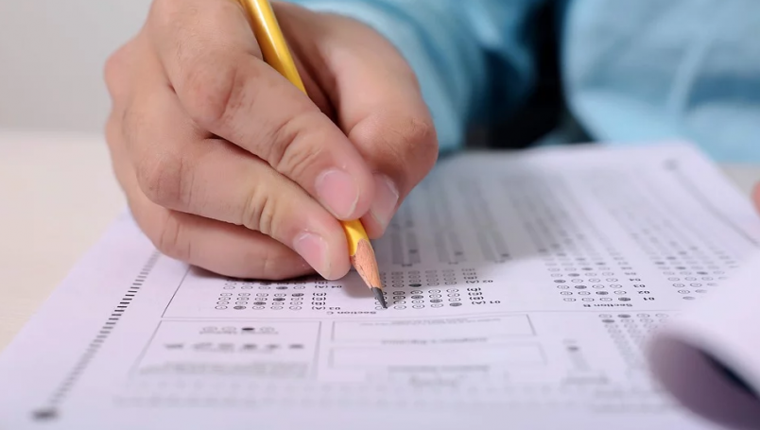
Instrucciones para responder la Evaluación de Diagnóstico de Lenguaje y Comunicación.
Enviar las respuestas al correo que aparece en la Evaluación Diagnóstica de Lenguaje y Comunicación.

Slide 11
HOJA DE RESPUESTAS
Nº de Pregunta | Respuesta. (letra)
1.
2.
3.
4.
5.
6.
7.
8.
9.
10.
11.
12.
13.
14.
15.

Slide 12
Aprovecho esta instancia para saludarlos y esperando se encuentre muy bien junto a su familia.
Que la bendición de nuestro Señor y la Virgen Santísima nos mantenga unidos en la fe, que nos de salud, paz y fortaleza para seguir enfrentando esta pandemia.
Se despide de usted afectuosamente
Profesora de Lenguaje y Comunicación.
Inés Marchant Acevedo
Colegio Mater Dolorosa.

